Slide 2
Overzicht van de vergadering
Wat is BULE vzw?
Waarom kiezen voor lijst BULE vzw?
Doelstellingen BULE vzw in de Orde
Info stemming 17 oktober 2024
Welke kandidaat op welke plaats?
Verloop stemming

Slide 3
Wat is BULE vzw?
Grootste overkoepelende landmetersvereniging van België (ex BOLE vzw)
Ontstaan in 2010 met als doel zoveel mogelijk te vereniging ten voordele van het beroep
$±$ 1200 leden waarvan 1000 zelfstandige landmeters-experten
De betrokken verenigingen zijn
Nationaal: ANGE en BUL
met als provinciale verenigingen: ARGELg (Luik), KBLL (Limburg), KMLPA (Antwerpen), UGEB-ULEB (Brussel en de Brabantse provincies), UGEC (Charleroi), UGELux (Luxemburg), UGEM (Bergen), UGEN (Namen).
Regionaal: VVLE

Slide 4
Waarom kiezen voor lijst BULE vzw?
E³ garantie : Effectief – Efficiënt – Eerlijk
Kenmerken van de lijst
Duidelijk : 1 kandidaat op 1 plaats
Evenwichtig en representatief : kandidaten uit alle provincies en alle statuten
Vereniging van jeugd en ervaring (25 t.e.m. 65 jaar)
Goede vertegenwoordiging van vrouwen ($bijna 25\%)$
Diversiteit in expertises
Respect voor ALLE landmeters-experten

Slide 5
Doelstellingen BULE vzw in de Orde
Structurele dialoog
Toegang tot gegevens
Waken op oneerlijke concurrentie
Illegale uitoefening van beroep aanpakken
Werk Federale Raden voortzetten en verbeteren
Aandacht voor deontologie en collegialiteit
Ervoor zorgen dat autoriteiten, administraties en partners met respect samenwerken met ons beroep (procedures vereenvoudigen)
Specifieke karakter van ons beroep, onafhankelijkheid, knowhow en ons auteursrecht verdedigen
Academische opleidingen in overeenstemming met behoeften van het beroep
Promoten van studies die toegang geven tot het beroep
Verplicht maken van as-builtplannen opgemaakt door landmeter-expert voor regeling mede-eigendom
Uitwerken praktische modaliteiten met notariaat inzake overschrijving
Uitwerken reglementering inzake archivering van opmetingsplannen

Slide 6
Info stemming 17 oktober 2024
52 plaatsen worden ingevuld
Nationale Raad (10 plaatsen) Nationale Raad plaatsvervangers (10 plaatsen)
5 Nederlandstaligen 5 Nederlandstaligen
5 Frans-Duitstaligen 5 Frans-Duitstaligen
Waarbinnen 7 uiterst zelfstandigen en 3 ambtenaren/werknemers
Uitvoerende Kamer NL(4 plaatsen) Uitvoerende Kamer plaatsvervangers NL(4 plaatsen)
4 Nederlandstaligen 4 Nederlandstaligen
Chambre exécutive FR-DE(4 plaatsen) Chambre exécutive suppléants FR-DE(4 plaatsen)
4 Frans-Duitstaligen 4 Frans-Duitstaligen
Kamer van Beroep NL (4 plaatsen) Kamer van beroep plaatsvervangers NL (4 plaatsen)
4 Nederlandstalige 4 Nederlandstalige
Chambre d’Appel FR-DE(4 plaatsen) Chambre d’Appel suppléants FR-DE(4 plaatsen)
4 Frans-Duitstaligen 4 Frans-Duitstaligen
1
2
3
5
4
6
7
9
8
10

Slide 7
Onze aanbeveling (allen aanduiden)
Nationale Raad (10 plaatsen)

Slide 8
Onze aanbeveling (allen aanduiden)
Nationale Raad plaatsvervangers(10 plaatsen)

Slide 9
Onze aanbeveling (allen aanduiden)
Uitvoerende kamer(4 plaatsen) NL
Uitvoerende kamer plaatsvervangers(4 plaatsen) NL

Slide 10
Onze aanbeveling (allen aanduiden)
Kamer van beroep(4 plaatsen) NL
Kamer van beroep plaatsvervangers(4 plaatsen) NL

Slide 11
Onze aanbeveling (allen aanduiden)
Kamer van beroep(4 plaatsen) NL
Kamer van beroep plaatsvervangers(4 plaatsen) NL

Slide 12
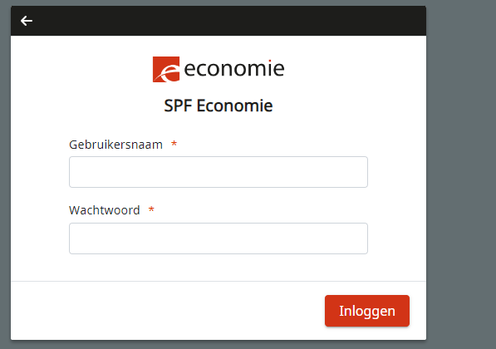
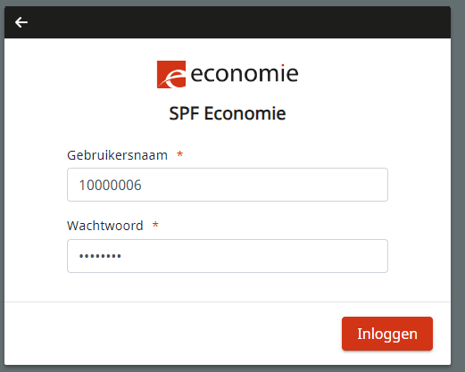
Info stemming 17 oktober 2024 Blik op de stemming online
BEL hulpnummer van FOD Economie bij inlogproblemen!

Slide 13
Info stemming 17 oktober 2024 Blik op de stemming online
Startscherm na inloggen met live video van stemming in Bluepoint Brussel
Eerst teststemming!

Slide 14
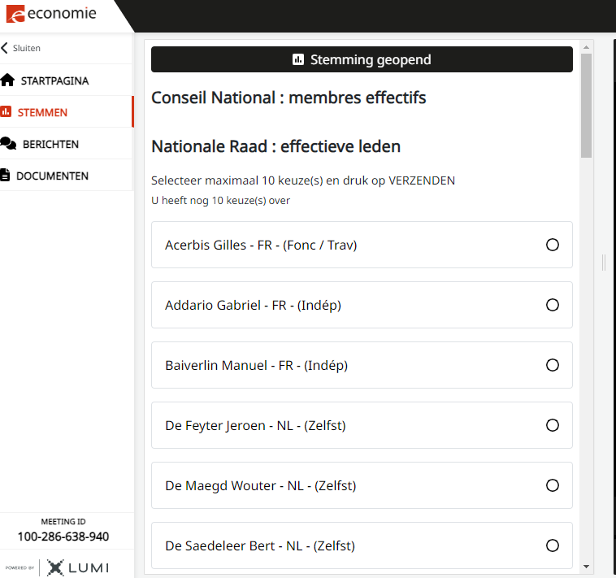
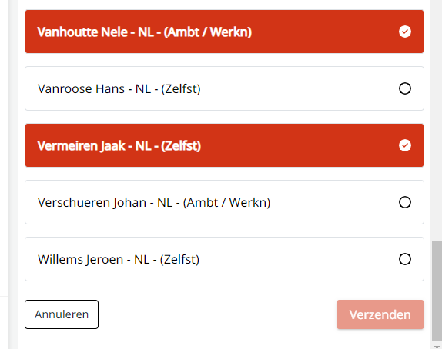
Info stemming 17 oktober 2024 Blik op de stemming online

Slide 15
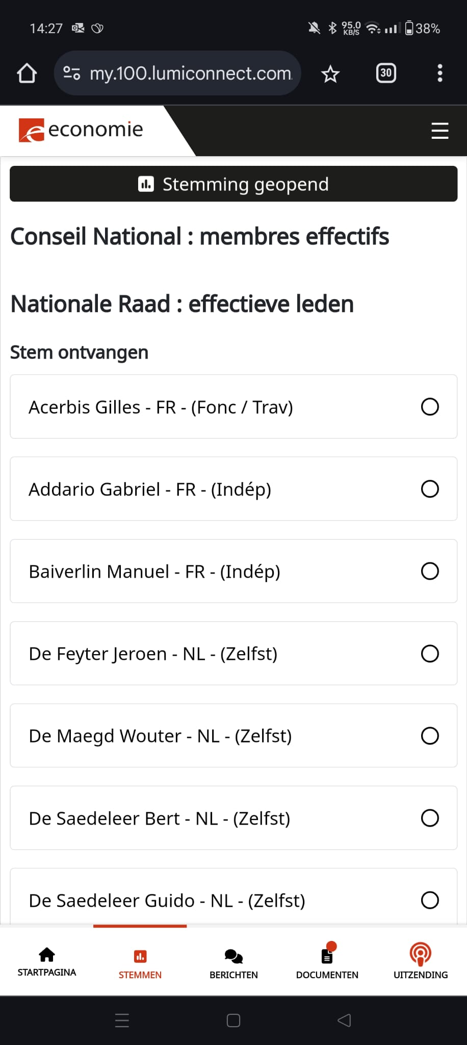
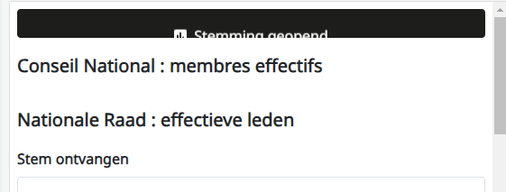
Info stemming 17 oktober 2024 Blik op de stemming online
Melding wanneer stem ontvangen
Scherm op GSM

Slide 16
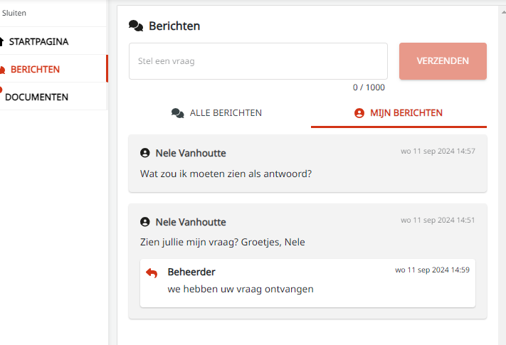
Info stemming 17 oktober 2024 Blik op de stemming online
Chatfunctie beschikbaar bij problemen

Slide 17
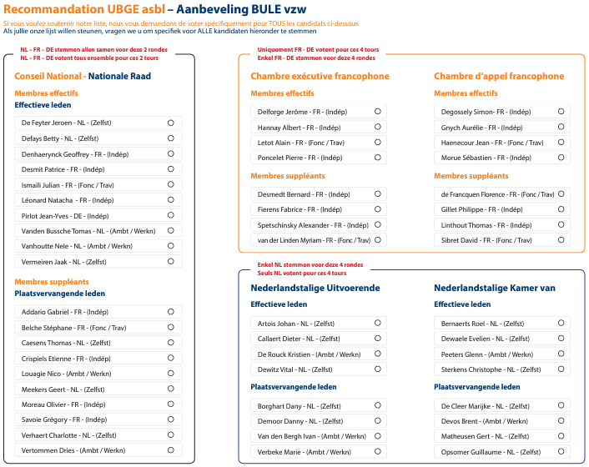
Samen maken we het verschil!

